Slide 1
Template
Self Introduction
PowerPoint
20041564 백선재
www.themegallery.com

Slide 2
Contents
1
자기소개
2
수업
3
프로젝트

Slide 3
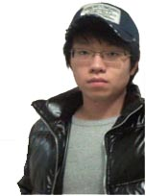
자 기 소 개
성 명
생년월일
E-MAIL
전 공
소 속
: 백 선 재 (Baek Sun Jae)
: 1985년 11월 24일
: loboghost@nate.com
: 멀티미디어 공학 전공
: UbSE (Ubiquitous Software Engineering)

Slide 4
들 었 던 수 업
고급 C프로그래밍
멀티미디어 개론
운영체제 및 실습
객체지향 프로그래밍
신호 및 시스템
자료구조
컴퓨터 시스템
멀티미디어 프로그래밍 설계1
Database
컴퓨터 네트워크
비쥬얼 프로그래밍
컴퓨터 그래픽스
웹 응용 프로그래밍
데이터 베이스 응용
멀티미디어 프로그래밍 설계2
리치 인터넷 애플리케이션

Slide 5
프 로 젝 트
수업시간
항공모함 모형 프로젝트
OpenGL을 이용한 항공모함 및 F-16 전투기
이동 화면 구현
Cam을 이용한 마우스 이동
Cam을 이용한 손가락을 이진화
손가락으로 마우스 이동

Slide 6
프 로 젝 트
수업 외
스마트 오피스 관리 시스템
센서 네트워크를 이용한 센싱 데이터기반 오피스 관리 시스템
Broker Server, Context Aware Server, Device Manager

Slide 7
프 로 젝 트
수업 외
RFID 기반 냉동창고 관리 시스템
통신 프로토콜(TCP/IP, WebService)
RFID Deployment Simulator 사용
XML을 이용한 실시간 데이터 전송
입·출고, 적재 실시간 모니터링
비즈니스 프로세스 구현

Slide 8
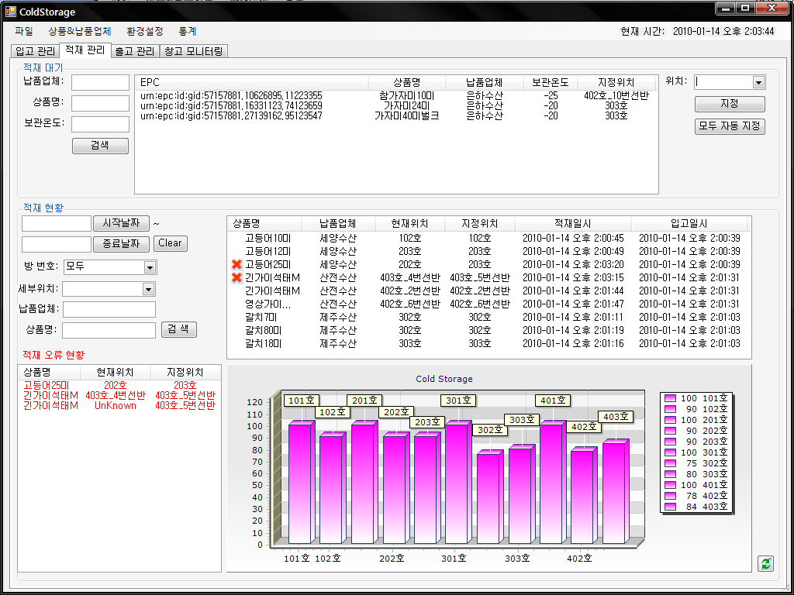
프 로 젝 트
RFID 기반 냉동창고 관리 시스템

Slide 9
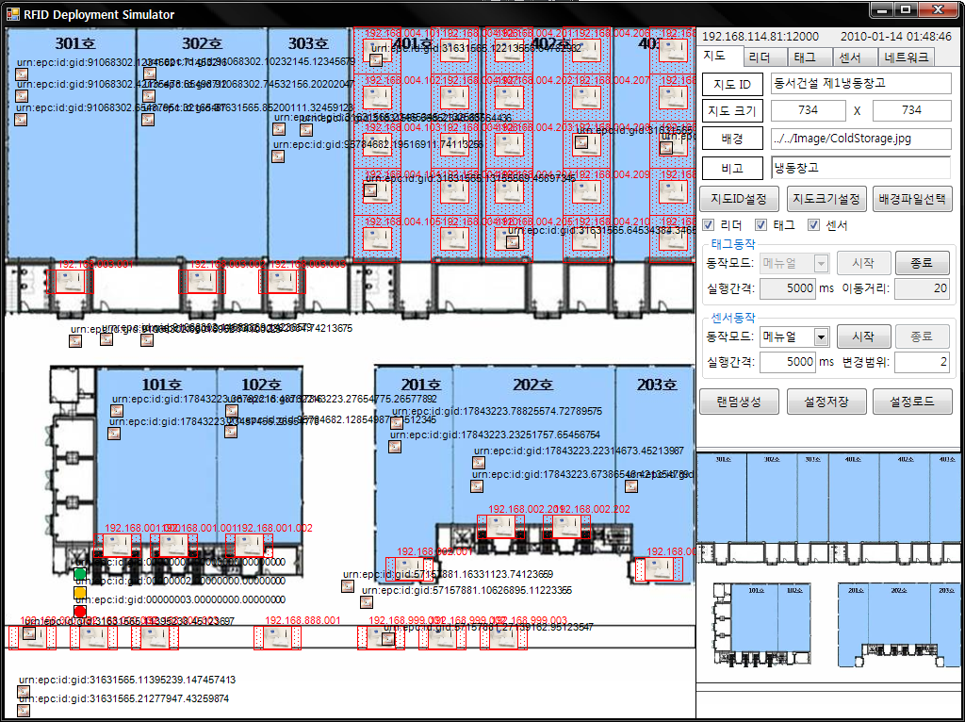
프 로 젝 트
RFID Deployment Simulator

Slide 10
프 로 젝 트
계 획
Android
안드로이드 플랫폼 프로그래밍

Slide 11
Thank You !
Thank You !
www.themegallery.com

